Slide 1
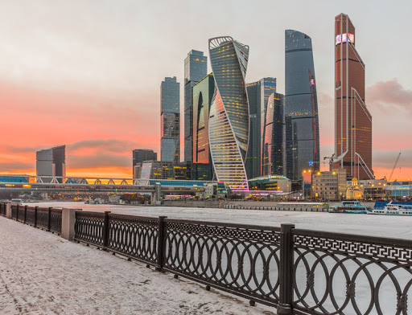
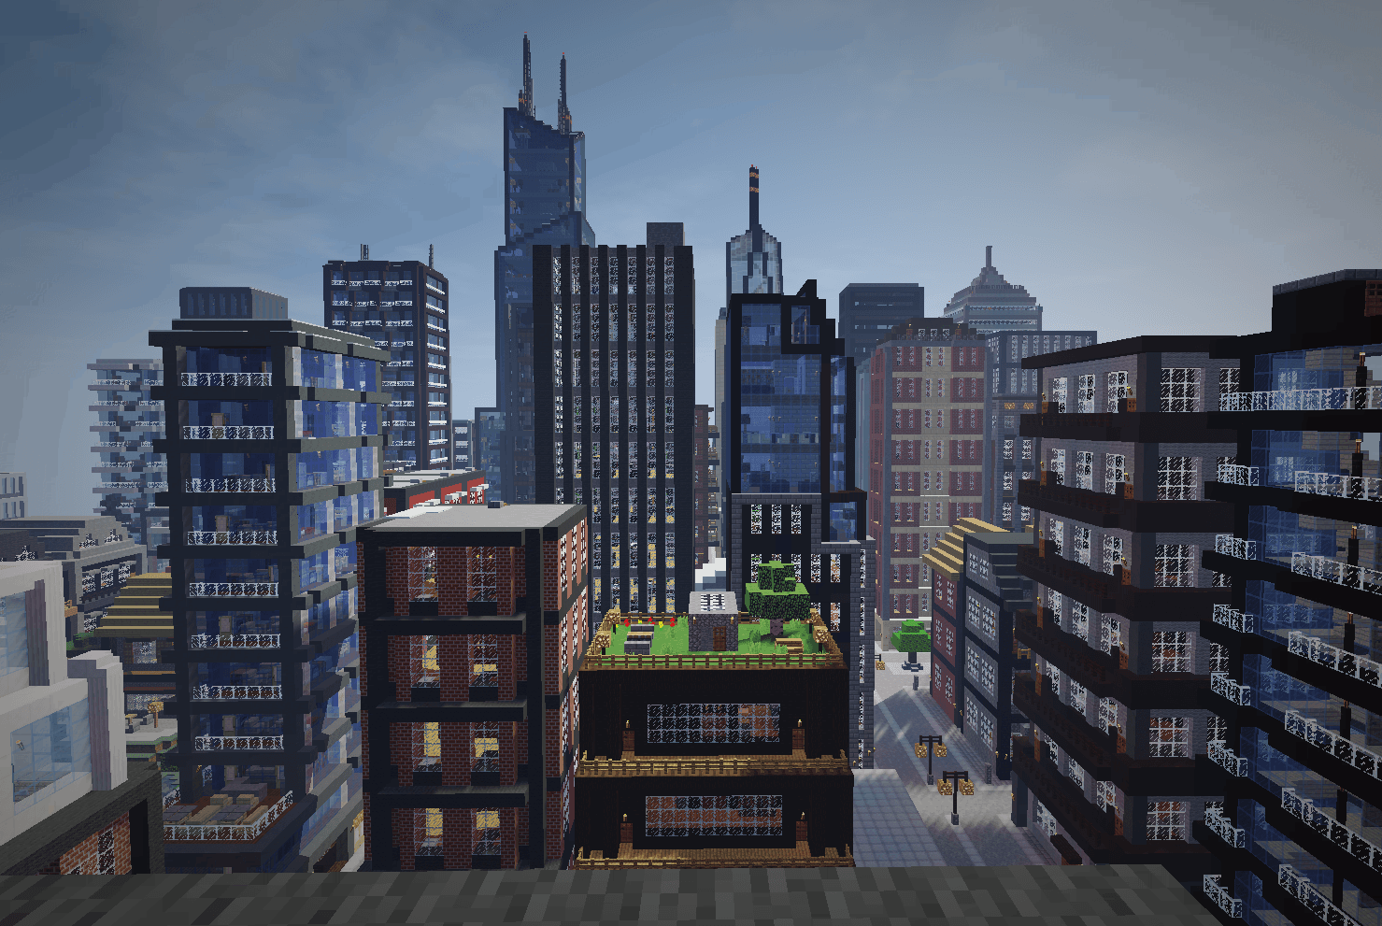
Урбанолінгвістичні студії

Slide 2
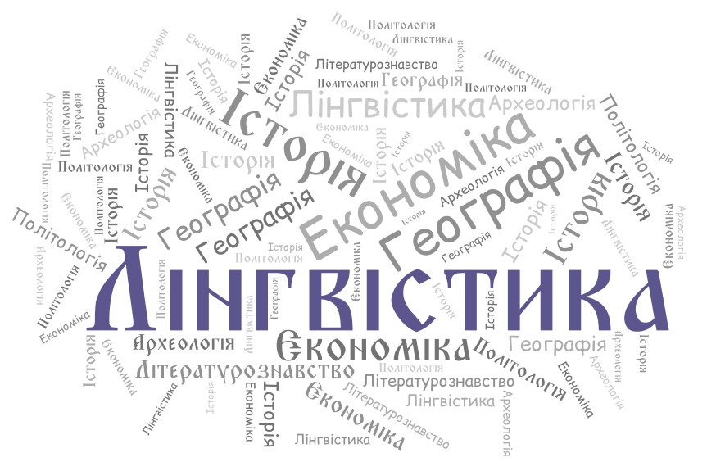
Місто як об’єкт вивчення
Урбаністика як універсальна багатоаспектна тема багатьох дисциплін.
Урбанолінгвістика – пріоритетний напрям сучасних українських лінгвістичних студій.

Slide 3
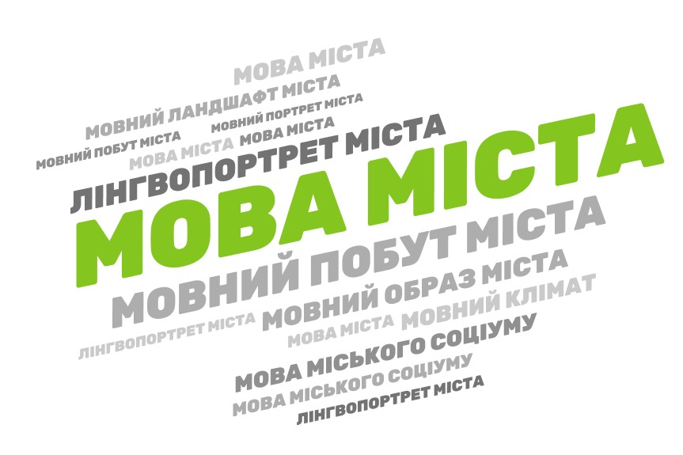

Slide 4




Усні типи текстів
Усне розмовне міське мовлення
Медіатекст
Неофіційна антропонімія
Міська неофіційна мікротопонімія
Міський фольклор
Сучасні пісенні тексти

Slide 5

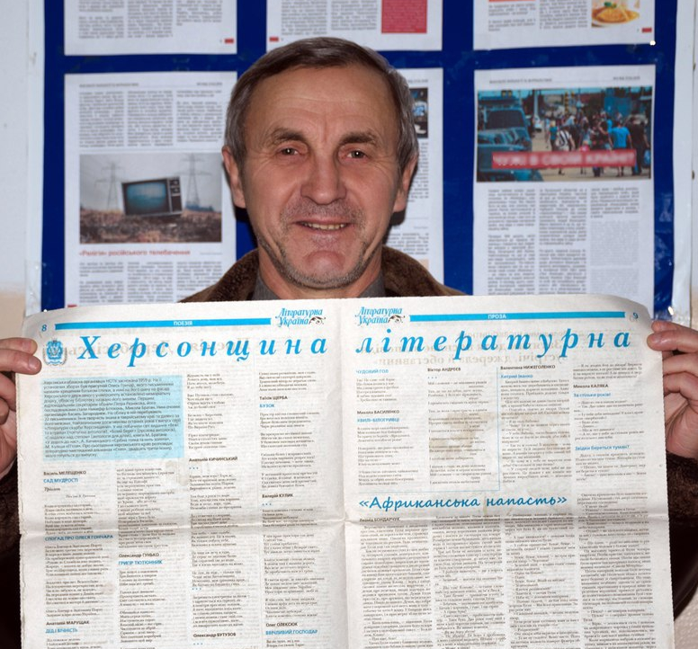

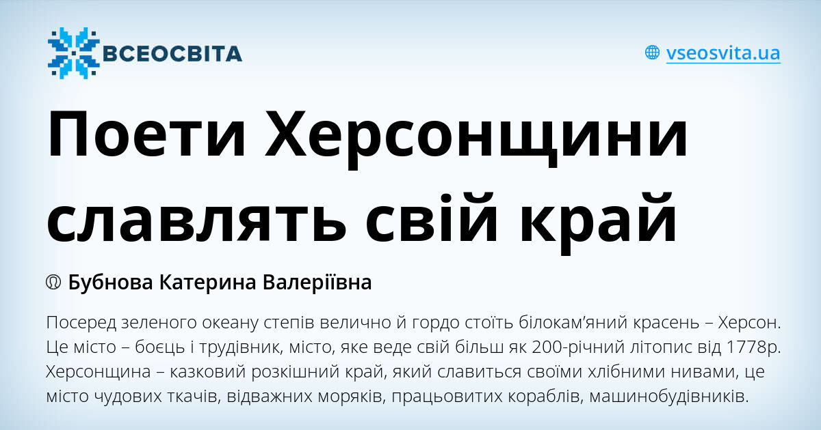
Писемні типи текстів
Художні / нехудожні тексти
твори уродженців міста
твори про місто (художня літературА, мемуаристика, публіцистика, епістолярій тощо)

Slide 6

Писемні типи текстів
Документальні джерела
матеріали перепису населення
статистичні звіти закладів освіти та ЗМІ
історичні коментарі
пам’ятки
архівні матеріали

Slide 7


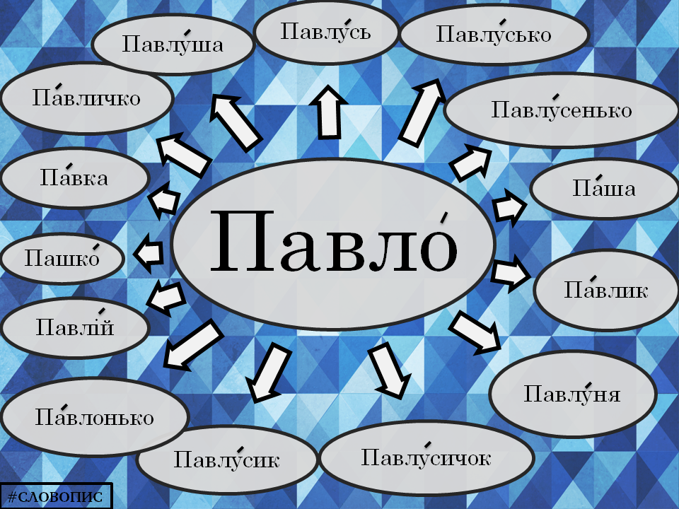
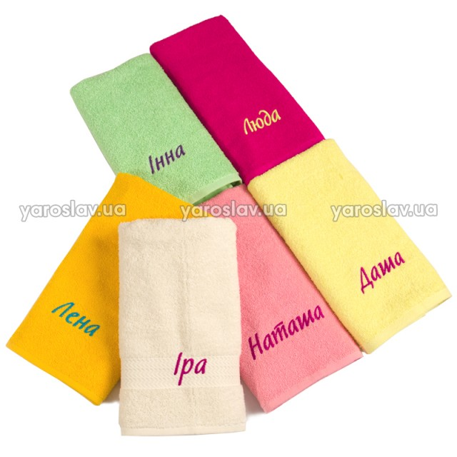
Писемні типи текстів
ономастичний простір міста
офіційна антропонімія
імена людей
імена по батькові
прізвища
прізвиська

Slide 8
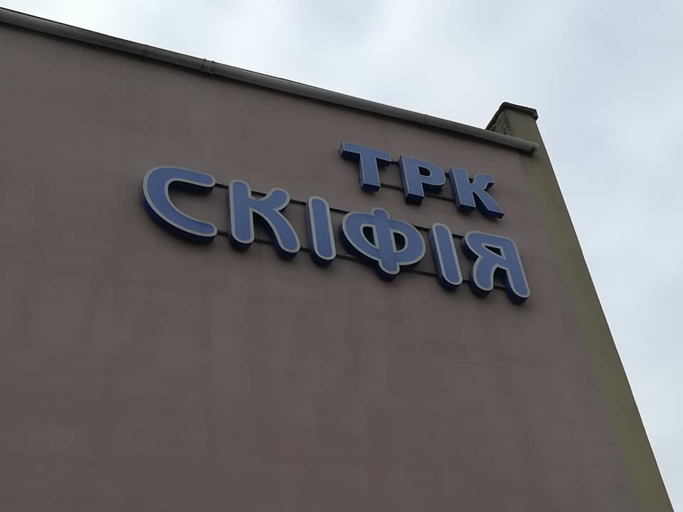
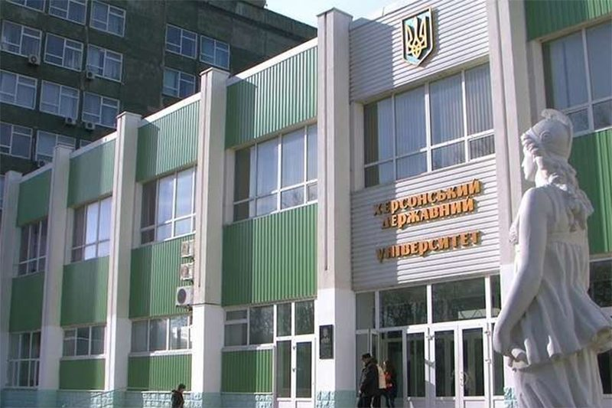
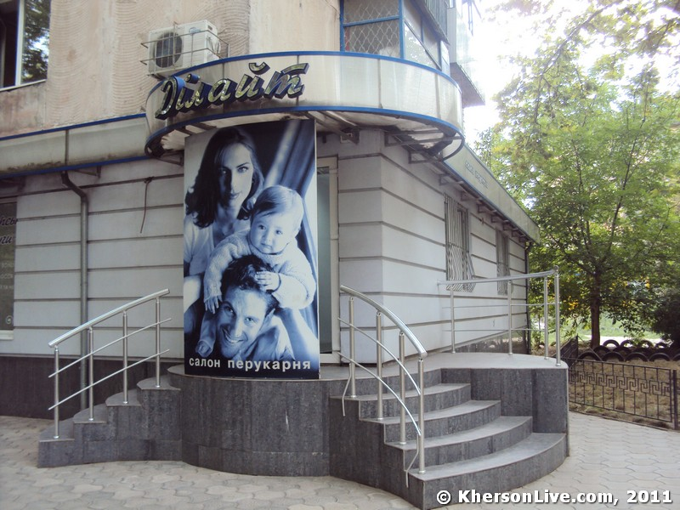
Писемні типи текстів
міська мікротопонімія
годонімИ
емпоронімИ
ергонімИ

Slide 9
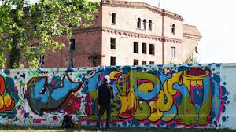
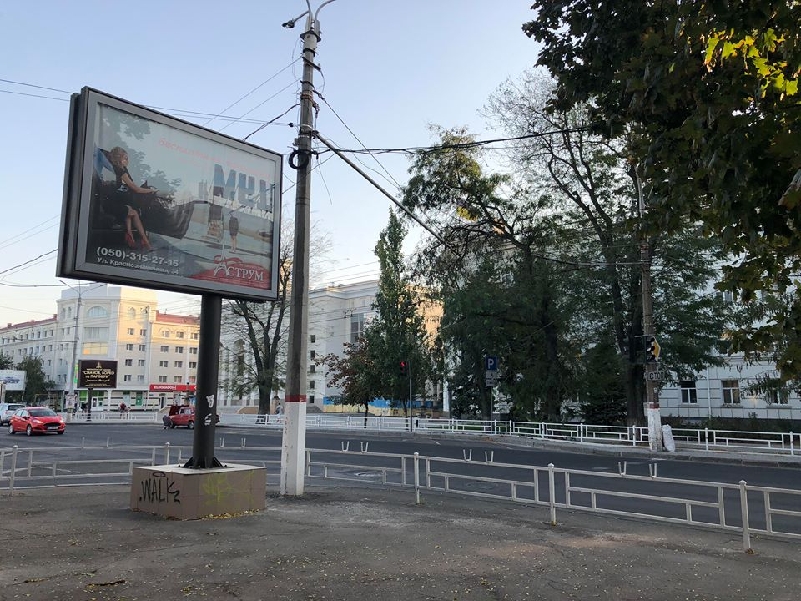
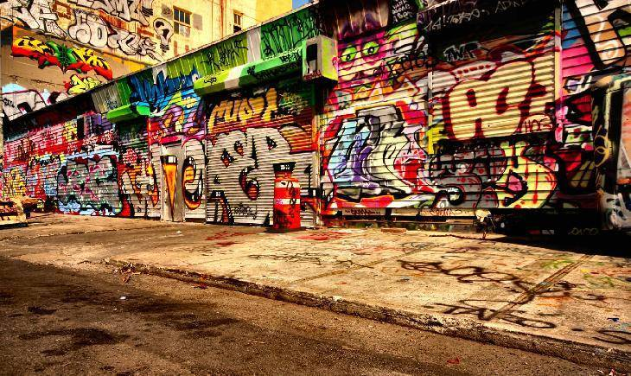
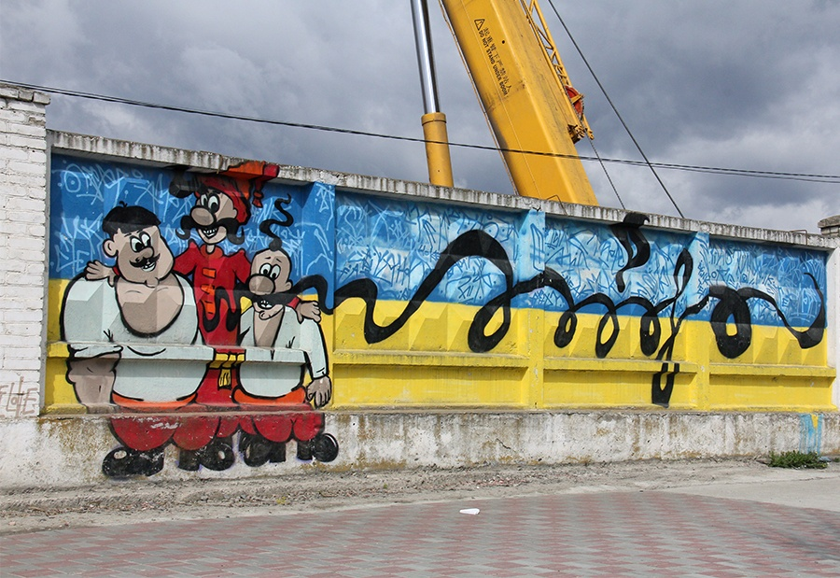
Писемні типи текстів
епіграфіка (вуличні тексти)
офіційна (друковані тексти афіш, плакатів, оголошень, вивісок, стендів, реклам тощо)
неофіційна (тексти, написані містянами від руки чи на комп’ютері, графіті).

Slide 10
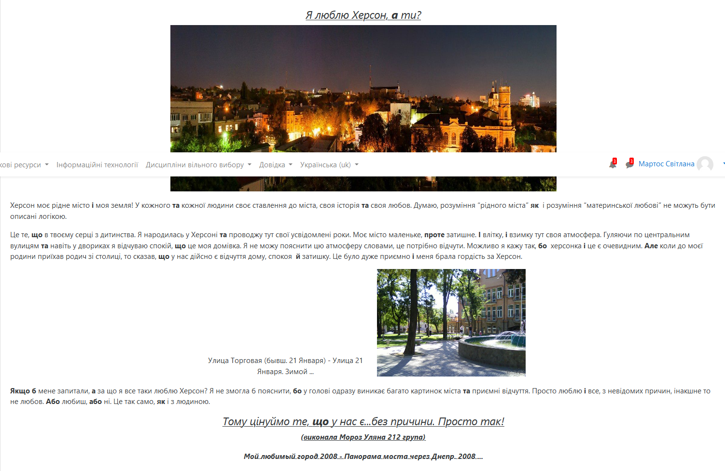
wiki у дистанційному курсі на ksu online

